Slide 1
Восстановительные вопросы
Автор коновалов Ю.А.

Slide 2
Лестница восстановительной медиации
Жертва
МЕДИАТОР
(кл.рук.)
Обидчик
Понимание себя
Участники конфликтной ситуации
Понимание себя
Понимание другого
Понимание другого
Осознание последствий
Осознание последствий
Ответственность за изменение ситуации, совместный поиск решения и изменение ситуации
Ответственность за изменение ситуации, совместный поиск решения и изменение ситуации
Восстановительные действия и совместная выработка решения

Slide 3
Восстановительные вопросы I (О).
На кого и как повлияли твои действия?
Что может быть дальше, если ничего не менять?
Как ты сейчас относишься к случившемуся?
Что ты можешь сделать, чтобы исправить ситуацию?
Что ты можешь сделать, чтобы такое не повторялось?

Slide 4
Восстановительные вопросы II (Ж).
Что тебя больше всего задело в случившемся?
Что исправит ситуацию? Почему тебе это важно?
Готов ли ты сохранить нормальные отношения?
Что нужно сделать, чтобы такое не повторялось?

Slide 5
Алгоритм работы
1. Вместо написания объяснительной педагог может попросить по отдельности каждого ученика – участника конфликта написать ответы на «вопросы» карточек. Их можно сделать в виде визитки.
«О» – для обидчика, «Ж» – для жертвы.
Но в школе это деление условно и можно попросить написать ответ сразу на 2 карточки.

Slide 6
Алгоритм работы
2. Педагог читает ответы участников конфликта и может попросить их прояснить и написать что-то более конкретно.
3. Учитель предлагает ученикам вместе обсудить ответы и ситуацию, соблюдая правила: говорить по очереди и не перебивать друг друга. В это время мы стараемся не поучать учеников, а задавать вопросы на рефлексию ситуации, эмоций по этому поводу, чувств.

Slide 7
Лестница восстановительной медиации
Жертва
МЕДИАТОР
(кл.рук.)
Обидчик
Понимание себя
Участники конфликтной ситуации
Понимание себя
Понимание другого
Понимание другого
Осознание последствий
Осознание последствий
Ответственность за изменение ситуации, совместный поиск решения и изменение ситуации
Ответственность за изменение ситуации, совместный поиск решения и изменение ситуации
Восстановительные действия и совместная выработка решения

Slide 8
Ответственность в восстановительной медиации понимается не как НАКАЗАНИЕ, а как понимание Обидчиком чувств Жертвы, последствий, к которым привел проступок, а затем заглаживание вреда самим Обидчиком.
Поэтому ведущий поддерживает ответственное поведение сторон конфликта.

Slide 9
Обратите ВНИМАНИЕ!
Вам не надо вмешиваться в конфликт
Вам не надо включаться в него эмоционально
Вам не надо выбирать сторону конфликта
Вам надо лишь наблюдать за процессом
Позиция наблюдателя – отсутствие эмоций – спокойствие - уравновешенность

Slide 10
Обратите ВНИМАНИЕ!
Вмешиваться в конфликт
Включаться в него эмоционально
Выбирать сторону конфликта
ВАМ
НЕ НАДО
НАБЛЮДАТЬ ЗА ПРОЦЕССОМ
НАДО

Slide 11
ОТСУТСТВИЕ ЭМОЦИЙ
ПОЗИЦИЯ НАБЛЮДАТЕЛЯ
УРАВНОВЕШЕННОСТЬ
СПОКОЙСТВИЕ

Slide 12
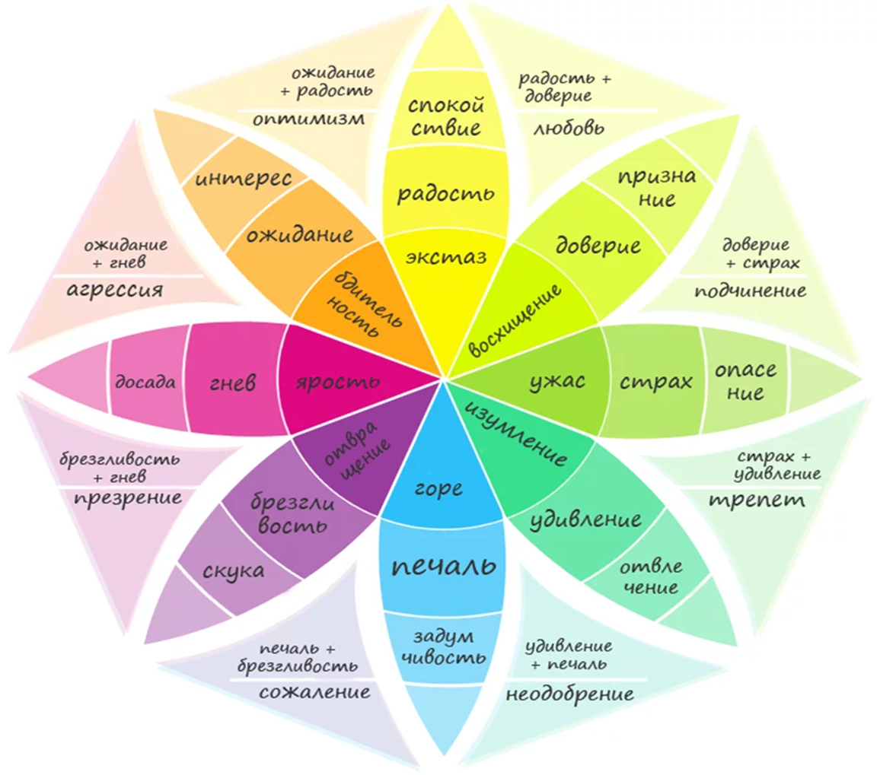
Колесо эмоций Плутчика

Slide 13
Я чувствую Потому что Я хотел бы

Slide 14
Спасибо за внимание
Педагог-психолог
Шмытько Инна Ивановна
innashm@inbox.ru
+79035265216

